Slide 1
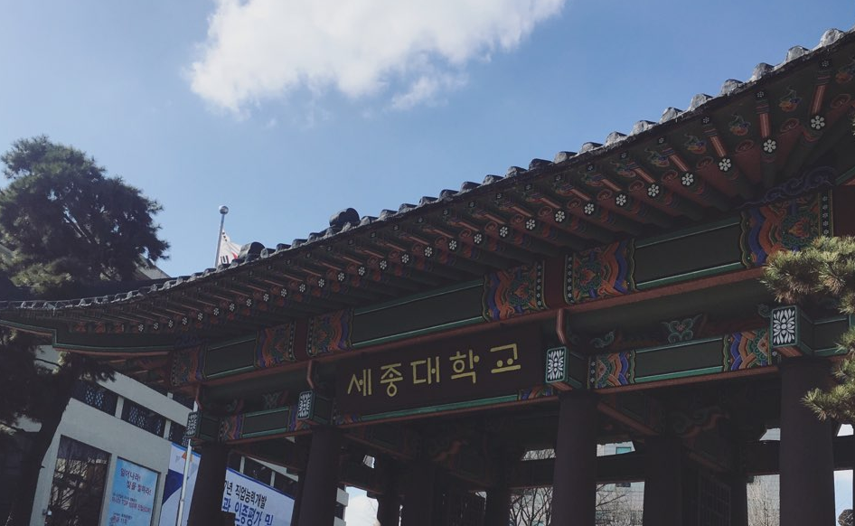






소개
일정
활동
About
로그인
세종대학교
컴퓨터 연구회
INTERFACE
신입 회원모집
Inter
Face
대충 동아리방
사진
학생회관 518호
http://www?
페이스북 메시지?
????????????
예정???????
30기 회장 김하늬
010-1234-5678
26기 고문 ㅇㅇㅇ
010-9876-5432
서울특별시 광진구 능동로 209 세종대학교 학생회관 518호
인터페이스 홈 개발
| 팀장 |
30기 강동민
| 팀원 |
30기
김진성 오경식 이경은 박나영

Slide 2
소개
일정
활동
About
로그인
Hello Interface!
#학술동아리#공학#컴퓨터#자바#C언어#파이썬#아두이노
#학생회관#518호
신입 회원모집
서울특별시 광진구 능동로 209 세종대학교 학생회관 518호

Slide 3
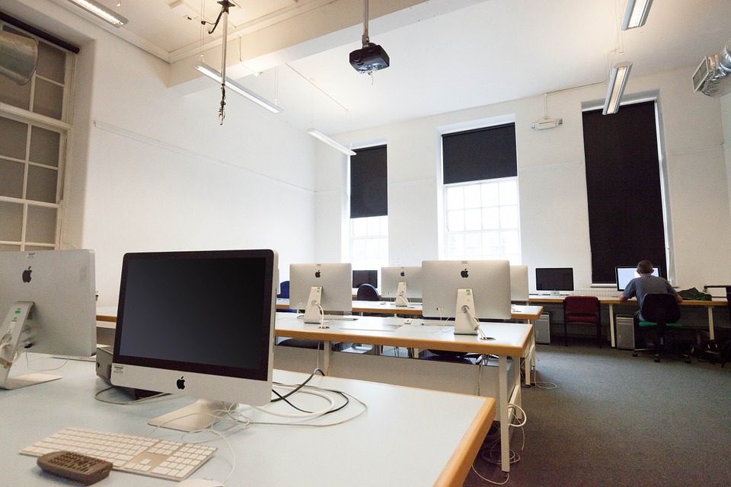

소개
일정
활동
About
로그아웃
Interface
INTERFACE는 세종대학교 컴퓨터 연구회로서,
199x년 창설되어 올해 31기 회원을 모집하고 있습니다.
세종대학교 학생회관 518호에 위치하고 있으며,
컴퓨터에 대한 전반적인 지식을 습득하여
이를 활용, 극대화 하는 능력을 기를 수 있도록
각종 프로그램을 실행하고 있습니다.
Club Activities
C언어/파이썬
Asdjfkldsajkflejiasd;klfjdskjaflkdjsa;lmfklsjfldkjaf;mgnfjkalekflsdl;akdljfkdsa;lm,vndflk
스터디
프로그래밍 전시회
C언어/파이썬
Asdjfkldsajkflejiasd;klfjdskjaflkdjsa;lmfklsjfldkjaf;mgnfjkalekflsdl;akdljfkdsa;lm,vndflk
방학
프로젝트
C언어/파이썬
Asdjfkldsajkflejiasd;klfjdskjaflkdjsa;lmfklsjfldkjaf;mgnfjkalekflsdl;akdljfkdsa;lm,vndflk
학술
세미나
C언어/파이썬
Asdjfkldsajkflejiasd;klfjdskjaflkdjsa;lmfklsjfldkjaf;mgnfjkalekflsdl;akdljfkdsa;lm,vndflk

Slide 4
소개
일정
활동
About
로그아웃
집부진
//*사진첨부?????*//
총무
서인찬
회장
김하늬
문화
김민주
기획
이경은
관리
황동윤
사진
이동엽
학술
강동민
고문
물음표
31기 회원모집
서울특별시 광진구 능동로 209 세종대학교 학생회관 518호

Slide 5
소개
일정
활동
About
로그아웃
Interface
개강
집부
인수인계
겨울엠티
졸업식
개강총회
가두모집
신입생
환영회
종강
여름엠티
체육대회
방중모임
종강총회
스터디
시작
봄엠티
개강
종강
프로그래밍
전시회 시작
개강총회
창립제
프로그래밍
전시회
새 집부
종강총회
서울특별시 광진구 능동로 209 세종대학교 학생회관 518호

Slide 6
소개
일정
활동
About
로그아웃
Activity
대충 회의하는 사진
프로그래밍 전시회
30기
31기
스터디
인터페이스에서 한 활동들ㅇ러ㅏㅣ;ㅇ어쩌구저쩌구
이것저것어쩌꾸저꺼쭈ㅏㅣㄴ어에ㅔ엑엑??>>!?@?>@@?!?@#>?@!1!!!
서울특별시 광진구 능동로 209 세종대학교 학생회관 518호

Slide 7
소개
일정
활동
About
로그아웃
Activity
프로그래밍 전시회 / 30기
프로그래밍 전시회
30기
31기
스터디
프로그래밍 전시회
주이식
Me-ching
김남훈
인페 체크
강동민
AAA
김주은
세종안내앱
황동윤
전시회 시작
주이식
서울특별시 광진구 능동로 209 세종대학교 학생회관 518호

Slide 8
소개
일정
활동
About
로그아웃
Activity
프로그래밍 전시회 / 30기
프로그래밍 전시회
Me-ching 김남훈
30기
31기
스터디
배그하고싶다 롤하고싶다 블소하고싶다 옵치하고싶다아ㅏㅏㅏ아ㅏㅏ
저희 me-ching 앱은 어쩌구주젖린알미ㅓㅣ너이거ㅣ;너ㅣㅅ
그런 앱이다 새끼드라
http://www.ja;lskdjf에서 ㄷ다운받으면된다아ㅏㅏ
목록
서울특별시 광진구 능동로 209 세종대학교 학생회관 518호

Slide 9
소개
일정
활동
About
공지
게시판
로그아웃
About
//*여기다가 간단한 회칙적을까*//
공지
게시판
번호 제목 작성자 조회수
사유서 양식 30기 회장
1 인터페이스_회칙 30기 회장
0
0
서울특별시 광진구 능동로 209 세종대학교 학생회관 518호

Slide 10
소개
일정
활동
About
공지
게시판
로그아웃
About
등록
공지
게시판
사이먼동미닉
여러분 동영상 하나 당 3분입니다. 다음주까지 다 보고오세여~
여러분 동영상 하나 당 3분입니다. 다음주까지 다 보고오세여~
사이먼동미닉
사이먼동미닉
여러분 동영상 하나 당 3분입니다. 다음주까지 다 보고오세여~
동민이습생기
구라치지마여 10분인거 다봄
사이먼동미닉
여러분 동영상 하나 당 3분입니다. 다음주까지 다 보고오세여~
사이먼동미닉
여러분 동영상 하나 당 3분입니다. 다음주까지 다 보고오세여~
번호 제목 작성자 조회수
작성하기
게시판이 제일 어려울듯 동민ㅅㄱ~^^ 디자인
1 왠지 피드백받아서 변경할꺼같은 느낌이 온다 기분탓이겠지 앙김옥지
0
0
서울특별시 광진구 능동로 209 세종대학교 학생회관 518호

Slide 11
소개
일정
활동
About
공지
게시판
로그아웃
About
제목
크러쉬는 잘생겼다.
작성자
이경은
공지
내용
ㄹㅇ로다가
핸섬보이
꺄꺟
꺄아아아앙앙
게시판
목록
서울특별시 광진구 능동로 209 세종대학교 학생회관 518호

Slide 12
소개
일정
활동
About
공지
게시판
로그아웃
About
제목
공지
내용
게시판
작성하기
서울특별시 광진구 능동로 209 세종대학교 학생회관 518호

